Slide 1



ANGULAR
17c
Proteger el Acceso a las Vistas Uso de Guards
César Aguilera Sepúlveda
caguilsepulveda@gmail.com
Desarrollo FrontEnd con Angular – código 634529

Slide 2


Objetivo
Comprender cómo Angular decide si un usuario puede o no acceder a una ruta.
Desarrollo FrontEnd con Angular – código 634529

Slide 3

Problema Real
¿Qué pasa si un usuario escribe directamente la URL?
http://localhost:4200/products
http://localhost:4200/home
Posibles escenarios:
entra directamente
muestra error
redirige a login
backend rechaza petición
¿Quién toma esa decisión?
Guard
Desarrollo FrontEnd con Angular – código 634529

Slide 4
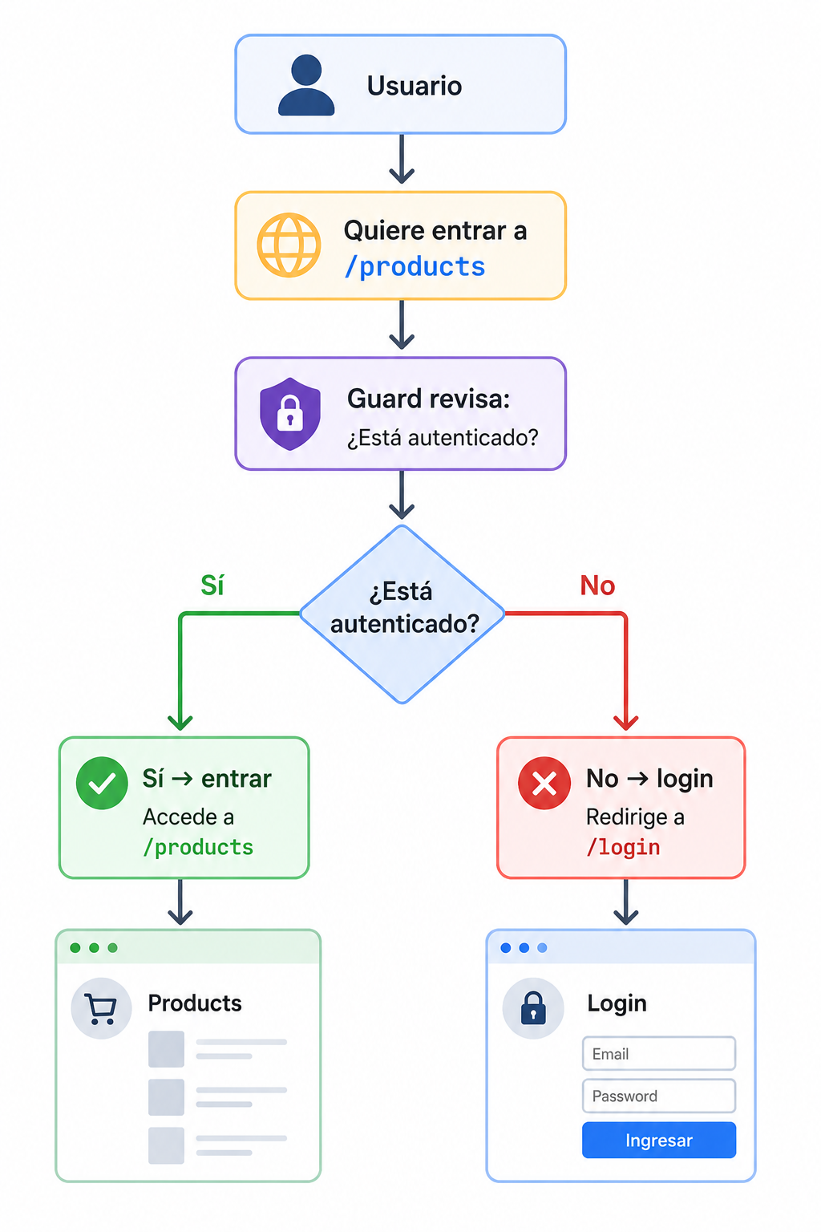
¿Qué es un Guard?
Un Guard es una regla que Angular ejecuta antes de permitir el acceso a una ruta.
Analogía: Usuario → Guardia → Ruta
Angular no protege pantallas; protege el acceso según el estado del usuario.
Desarrollo FrontEnd con Angular – código 634529

Slide 5
Proteger el Acceso a las Vistas
Los Guards son métodos que nos permiten acceder a cierta rutas, dependiendo de la condición que nosotros queramos. Podemos hacer validaciones, llamar al backend o cualquier cosa que necesitemos.
Existen 5 tipos:
CanActivate: Según una condición, que nosotros queramos, ingresamos a la ruta o página.
CanActivateChild: Funciona de la misma manera que CanActivate, la única diferencia es que se utiliza para rutas hijas.
CanDeactivate: Es lo opuesto a CanActivate, según una condición, nos permite salir de una ruta o una página. Por ejemplo, en un formulario y queremos preguntar si desea descartar los cambios del mismo.
CanMatch (antes CanLoad): Lo podemos utilizar para evitar al usuario cargar módulos.
Resolve: Se utiliza para retrasar la representación de un componente deseado hasta que se hayan obtenido los resultados necesarios.
Desarrollo FrontEnd con Angular – código 634529

Slide 6
Implementaremos Guard en nuestro proyecto
Desarrollo FrontEnd con Angular – código 634529

Slide 7
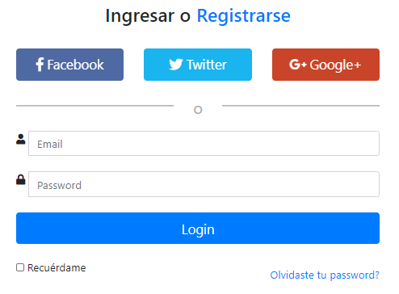

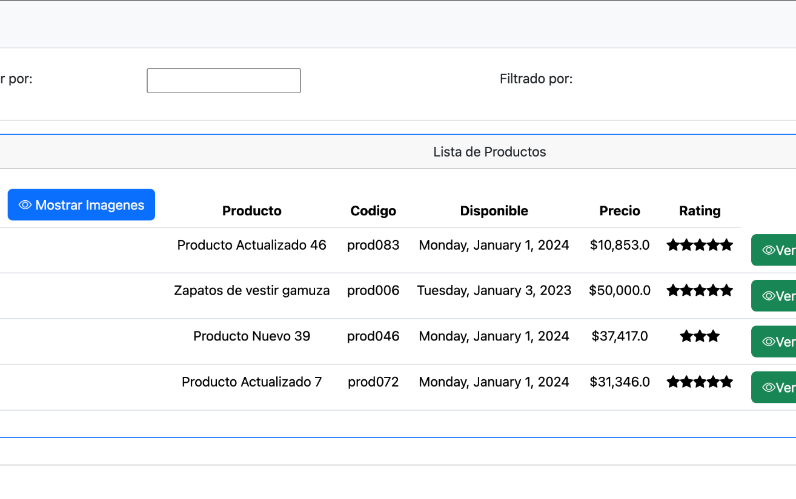

Controlar el Acceso a las Vistas
Nuestra aplicación de ejemplo tiene 4 vistas hasta el momento. Vamos a permitir el acceso solo a usuarios validados a 2 de ellas.
Login
Welcome
ListProducts
PageNotFound
Protegidas
Desarrollo FrontEnd con Angular – código 634529

Slide 8
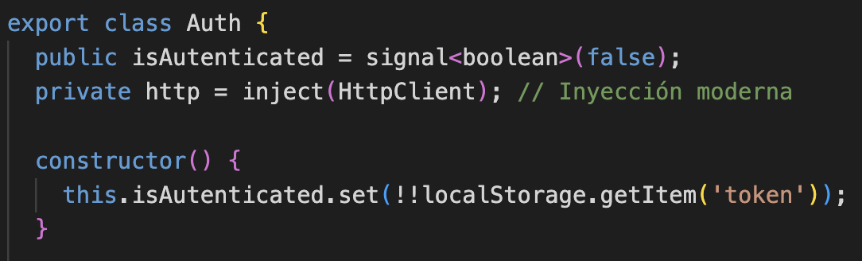
Preparemos nuestra aplicación: Auth
En nuestra aplicación ya agregamos la señal isAutenticated en el servicio Auth para gestionar el estado “autenticado de un usuario”.
auth.ts (servicio)
La señal isAutenticated nos indica inicialmente que el usuario no está validado (no tiene un token)
…
Verificar si el token existe al iniciar el servicio
Desarrollo FrontEnd con Angular – código 634529

Slide 9
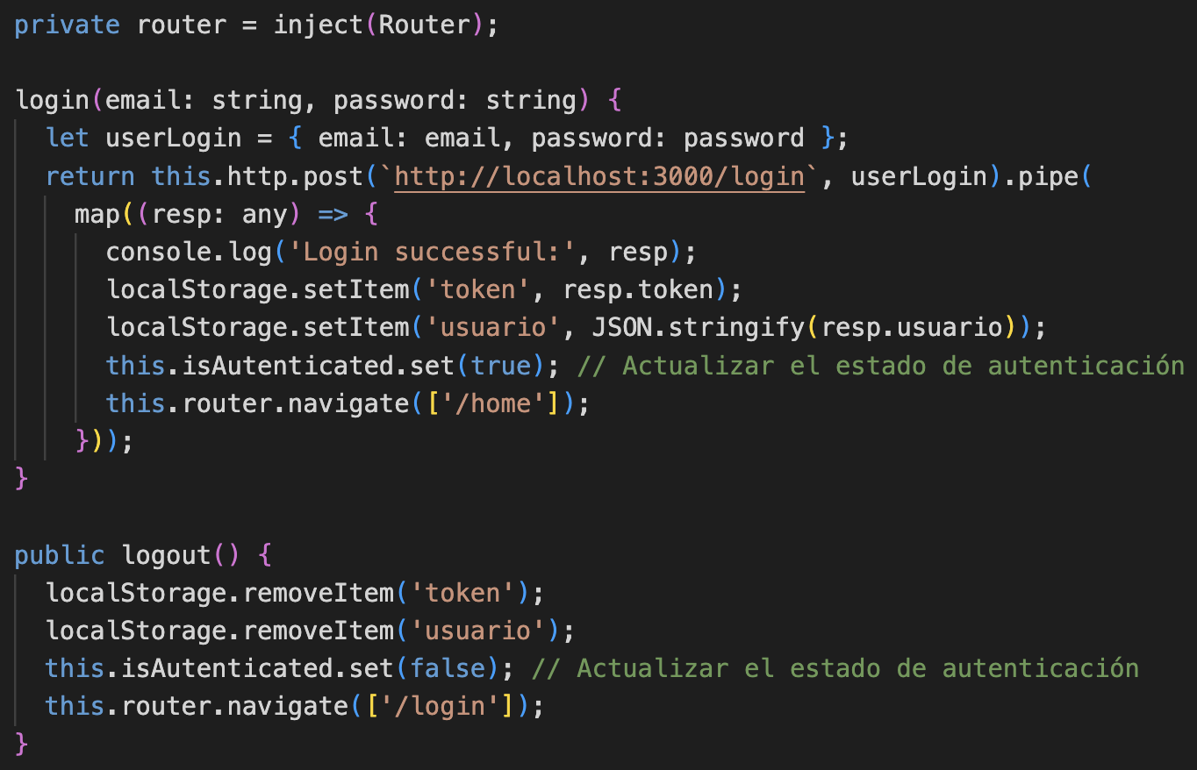
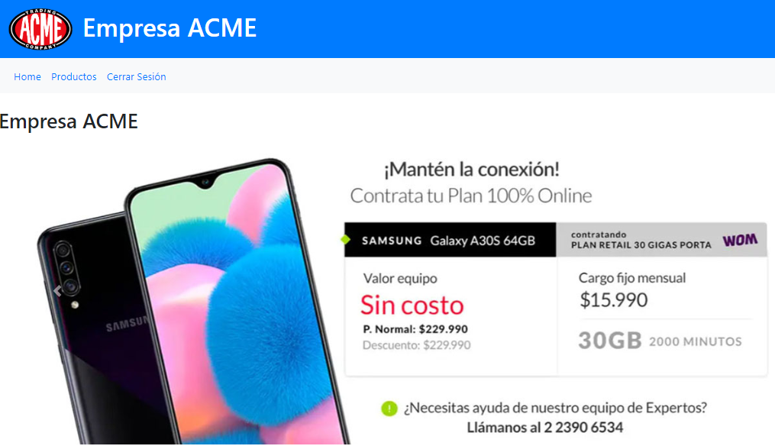
Preparemos nuestra aplicación: Auth
Incorporamos la redirección (navegación).
A partir del login o logout modificamos el estado de la señal isAutenticated.
auth.ts (servicio)
La señal isAutenticated ahora es verdadera y redirigimos al usuario al home
La señal isAutenticated ahora es falso y redirigimos al usuario al login
Desarrollo FrontEnd con Angular – código 634529

Slide 10
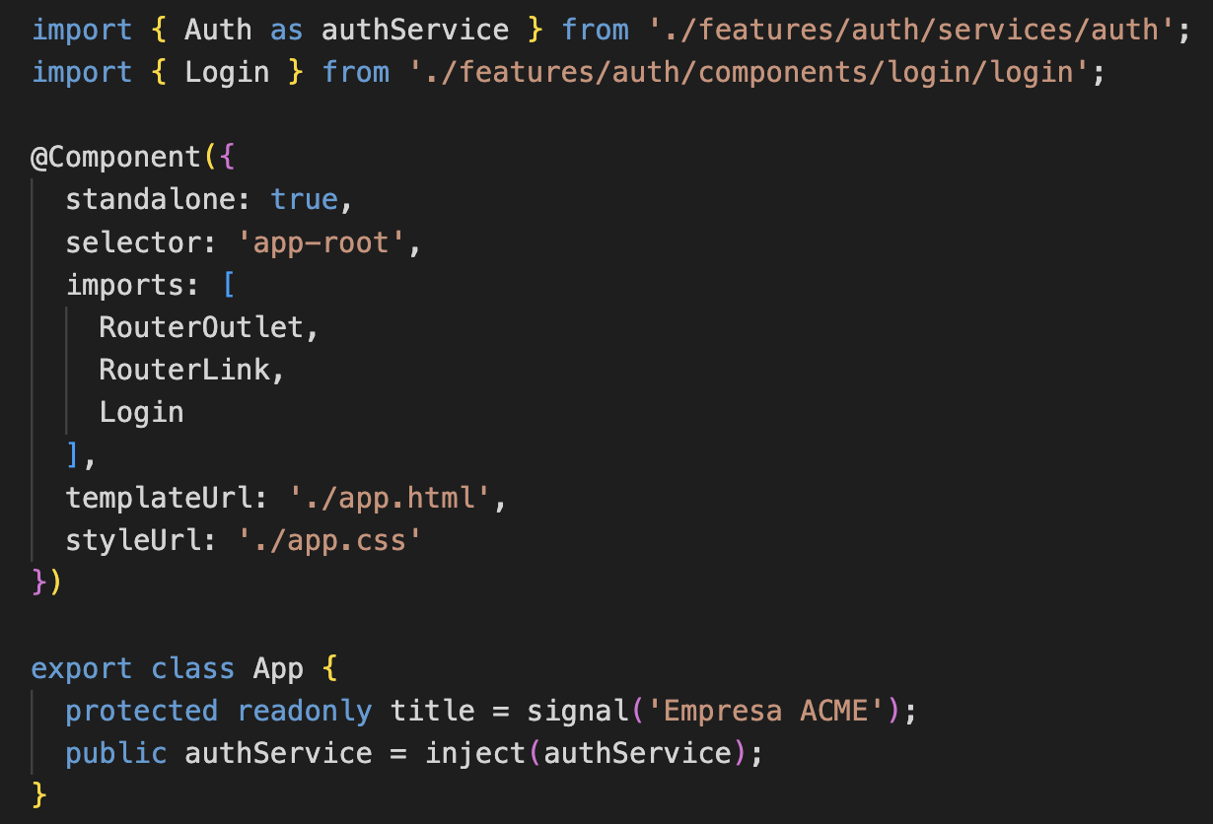
Preparemos nuestra aplicación: App
El componente principal App realiza la inyección del servicio Auth para tener acceso a la señal isAutenticated.
app.ts (componente)
Vamos a quitar la directiva Login importada para la UI
Vamos a quitar la directiva de Login importada para la UI
Desarrollo FrontEnd con Angular – código 634529

Slide 11
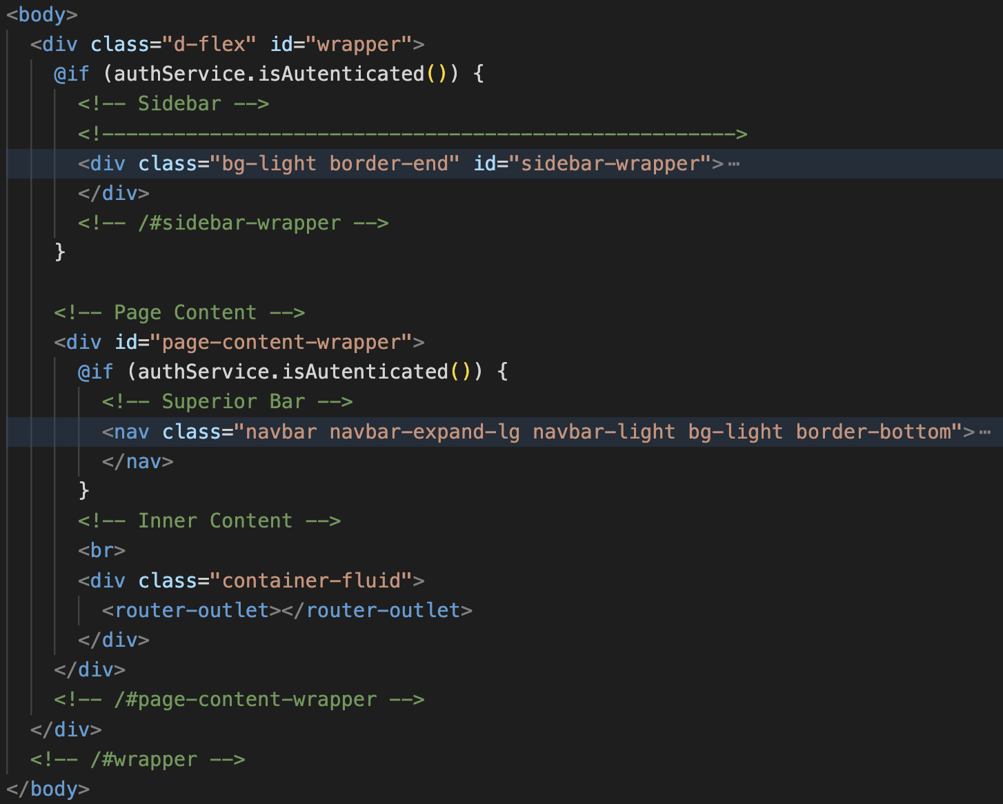
Preparemos nuestra aplicación: App- Menú
Vamos a controlar la visualización del menú lateral y menú superior.
app.html
Controla la visibilidad del menú lateral con la directiva @if
Controla la visibilidad del menú superior con la directiva @if
Desarrollo FrontEnd con Angular – código 634529

Slide 12
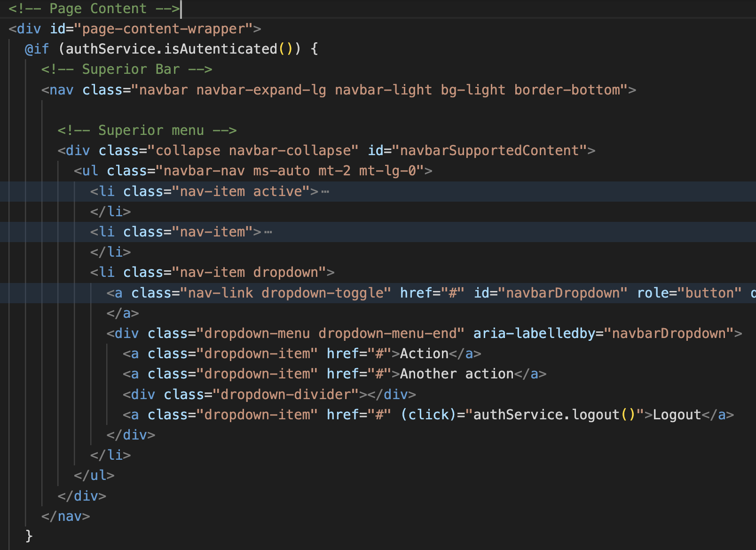
Preparemos nuestra aplicación: App - logout
Es necesario controlar cuando mostrar/ocultar el menú lateral y superior.
app.html
Control de visibilidad del menú superior con la directiva @if
Invocar a la función logout() de authService para desloguear al usuario
Desarrollo FrontEnd con Angular – código 634529

Slide 13
Preparemos nuestra aplicación
Recordando el template
Desarrollo FrontEnd con Angular – código 634529

Slide 14
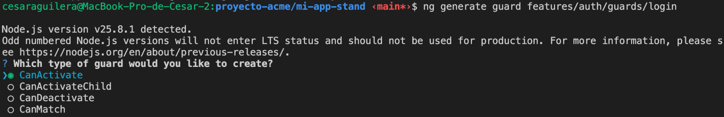
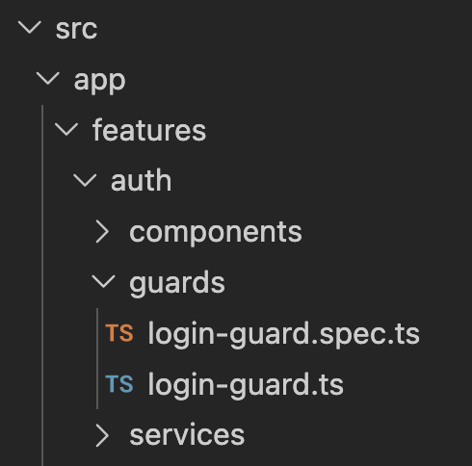
Implementar el Guard
Los Guards pueden acceder a servicios mediante inyección de dependencias.
Podemos usar Angular CLI para generar un esqueleto de guard que podemos usar como base para nuestra implementación.
> ng generate guard features/auth/guards/login
Incluiremos este guard login de tipo CanActivate en el feature auth
Desarrollo FrontEnd con Angular – código 634529

Slide 15
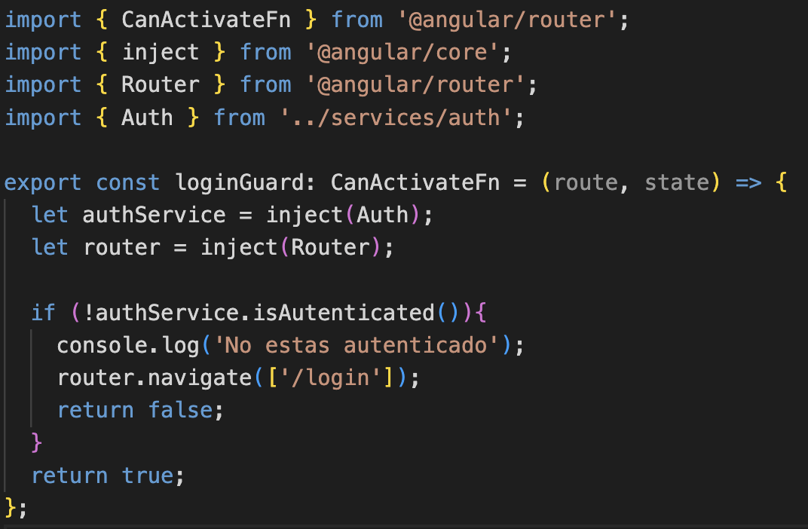
Proteger el Acceso a las Vistas
Para proteger el acceso a una vista usamos Guards de Angular
login-guard.ts
Validar si el usuario ya está logueado (posee un token). Luego enviar al usuario a la vista de login.
Desarrollo FrontEnd con Angular – código 634529

Slide 16
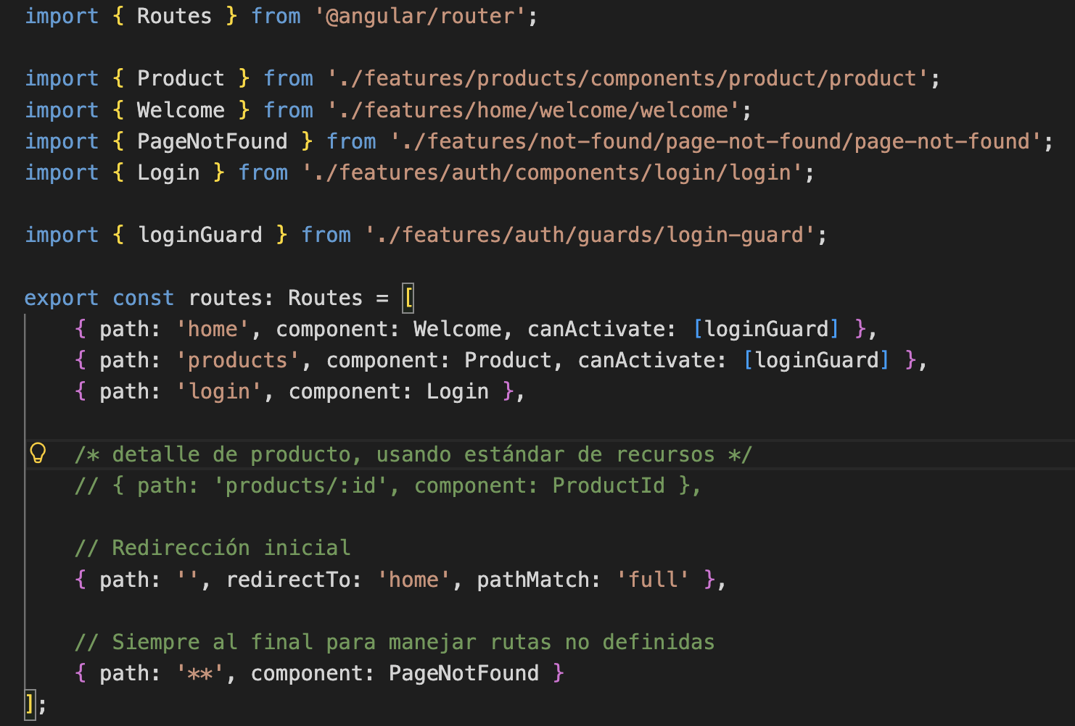
Proteger el Acceso a las Vistas…
Para definir las vistas que usarán en guard (loginGuard) que hemos definido usamos la declaración canActivate en los path definidos en routes.
app.routes.ts
…
…
Agregamos la cláusula canActivate con el Guard adecuado en cada ruta que queramos proteger
Desarrollo FrontEnd con Angular – código 634529

Slide 17
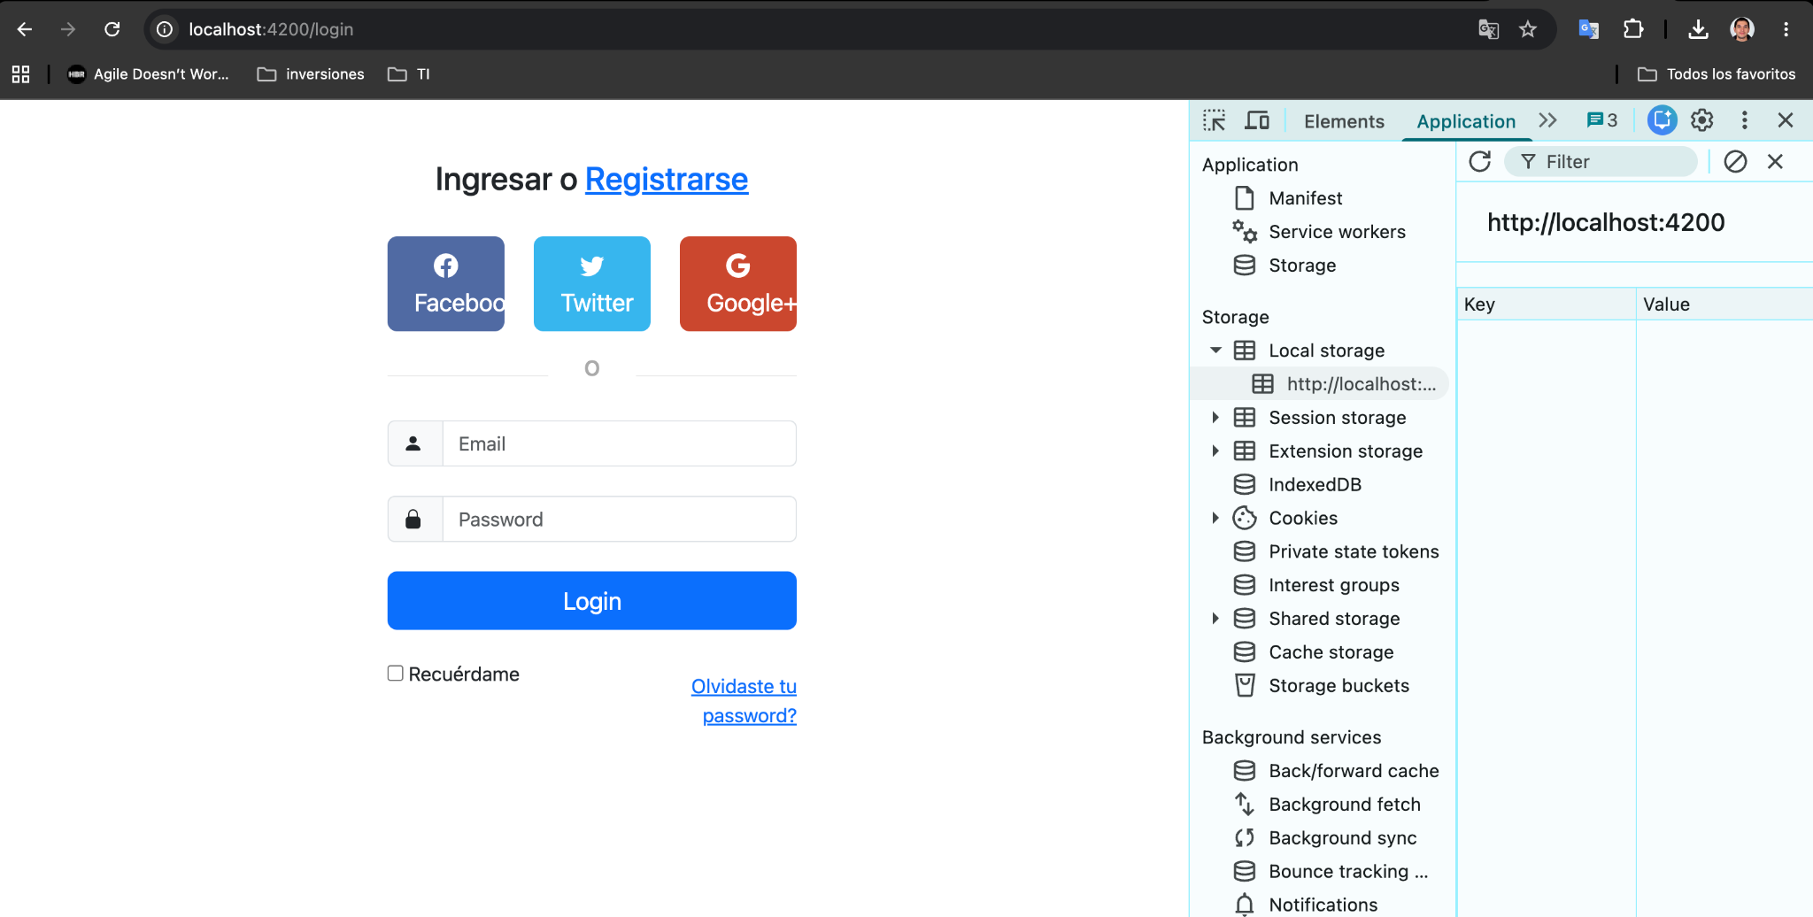
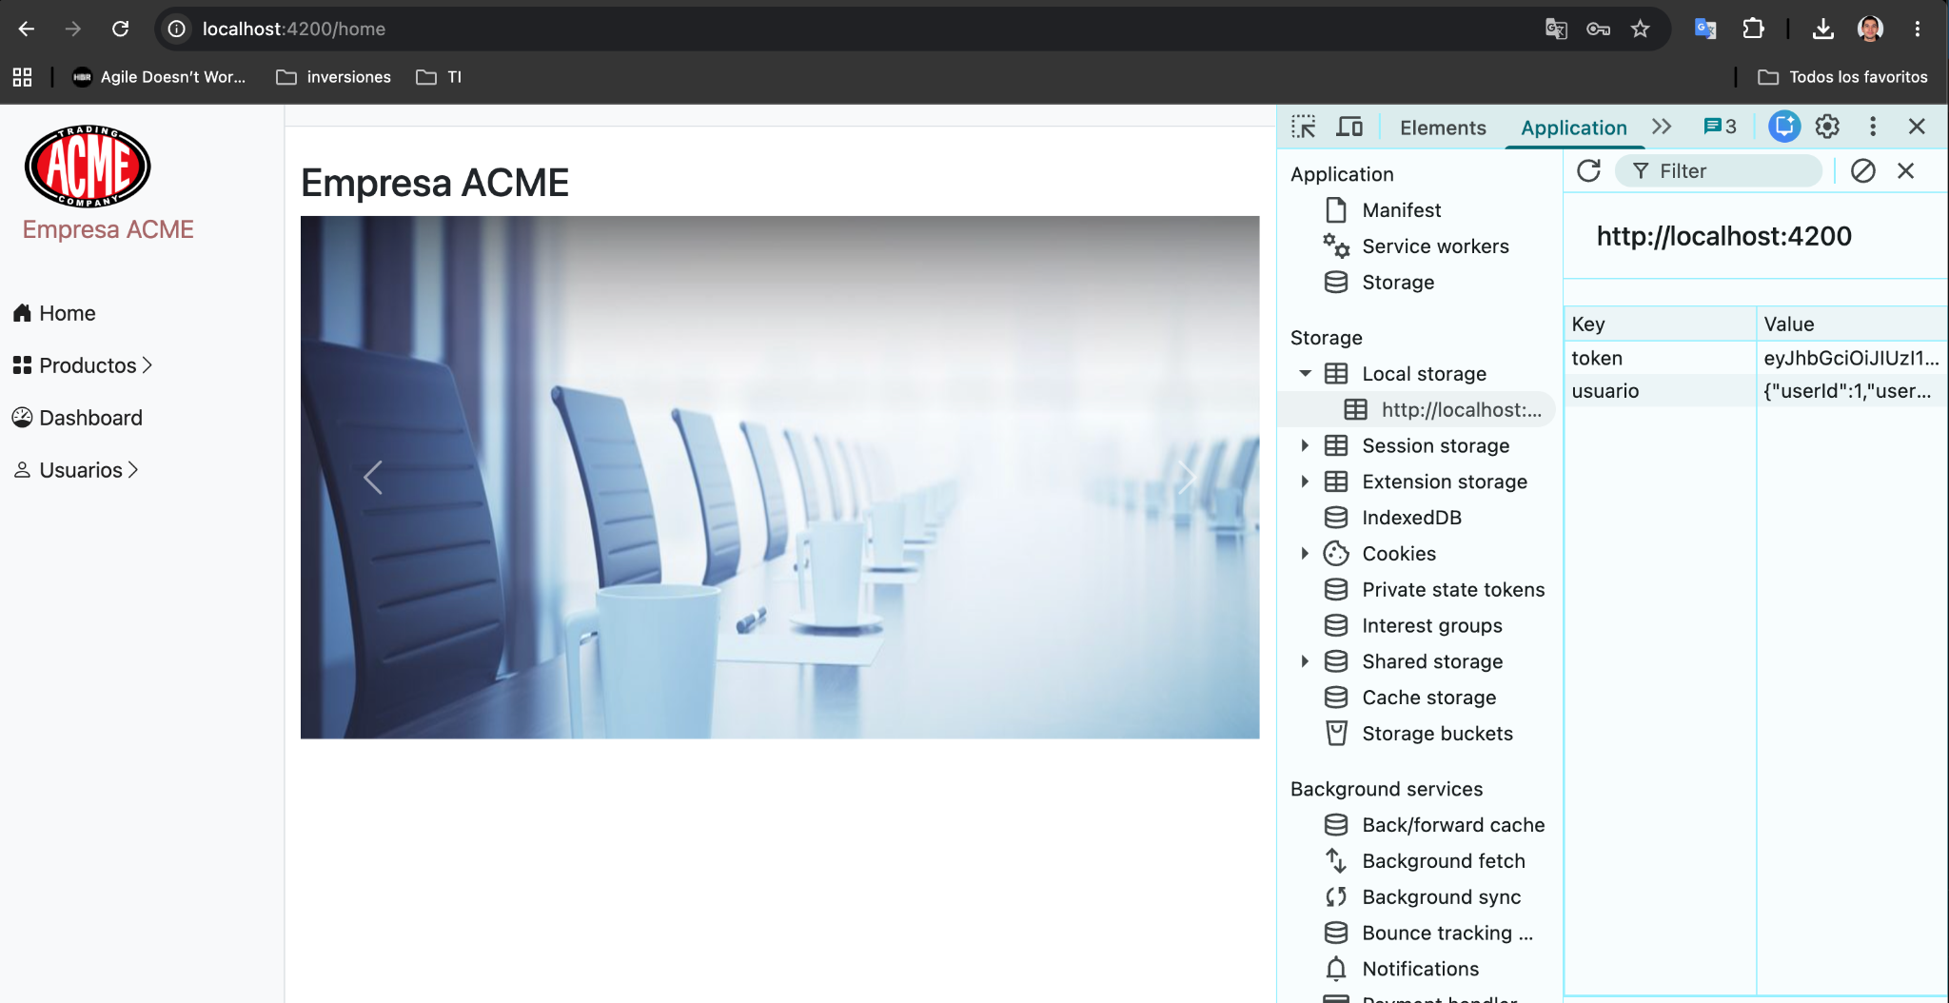
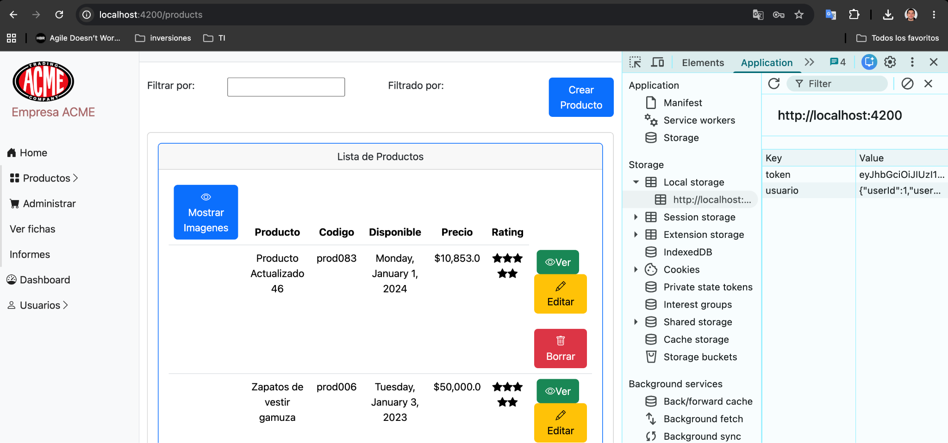
Probar el Funcionamiento de los Guards
Realizar el login y probar acceso directo a las rutas. (Animación)
Desarrollo FrontEnd con Angular – código 634529

